Slide 1

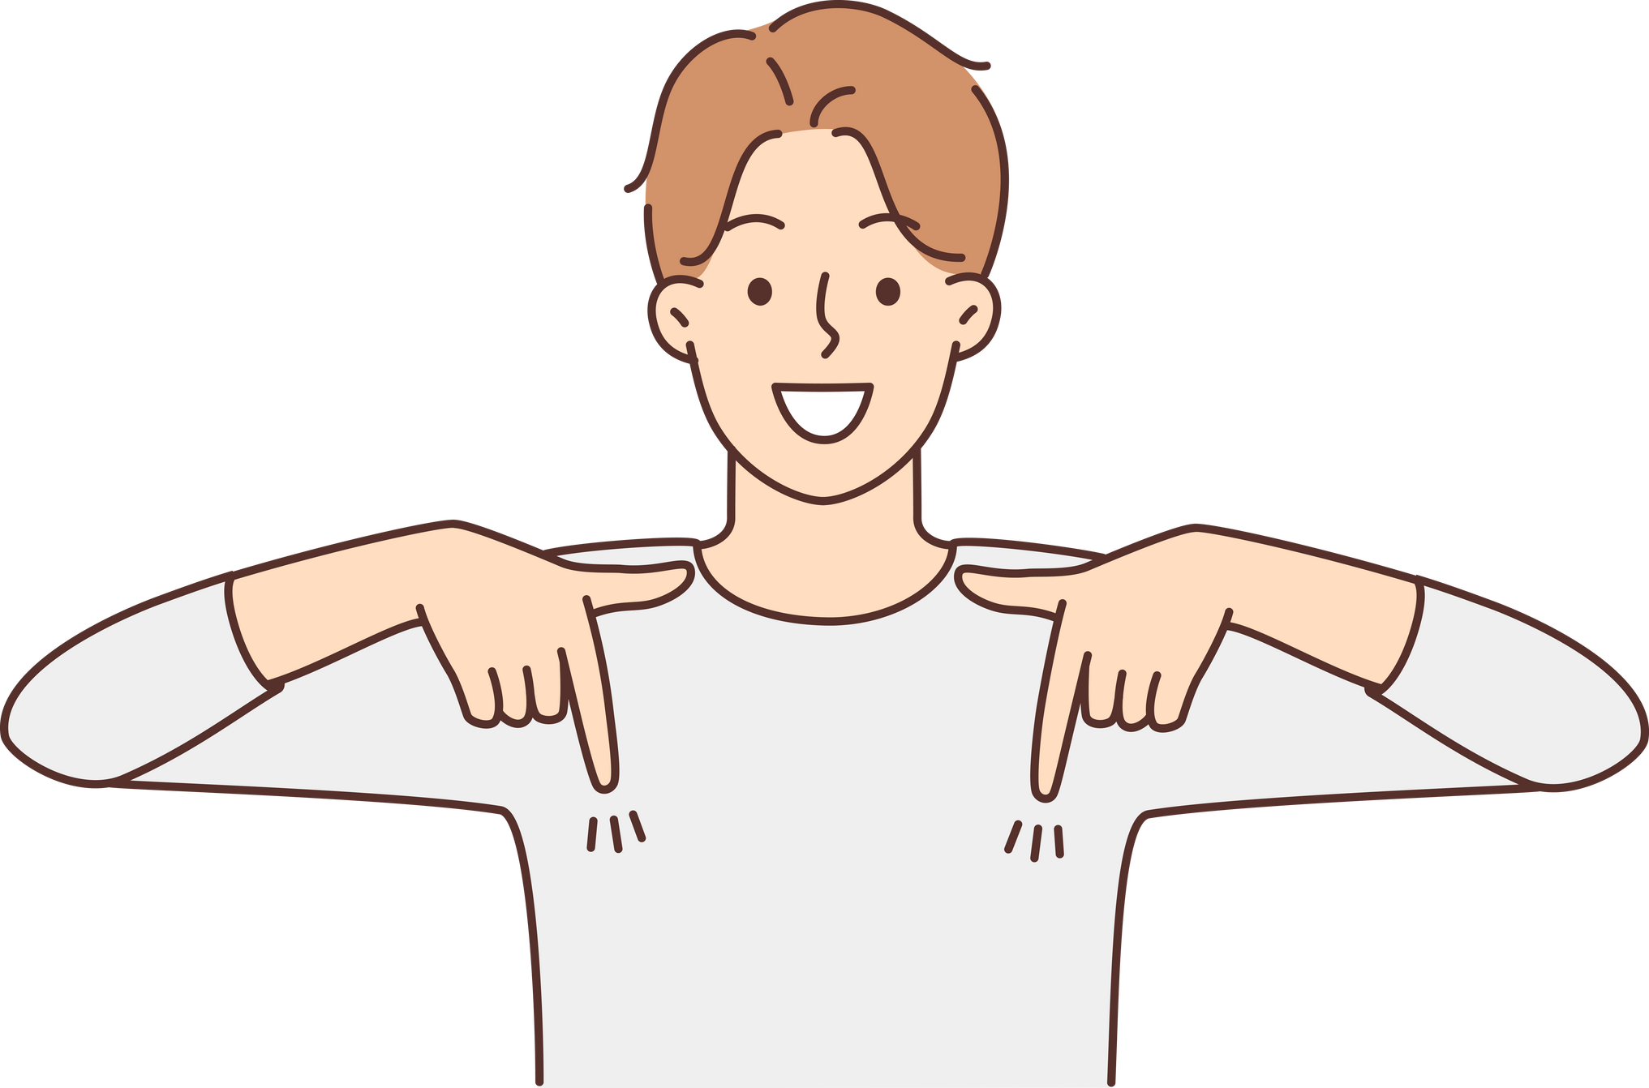
Grade 6, Unit 3
/b/ & /p/ sound

Slide 2

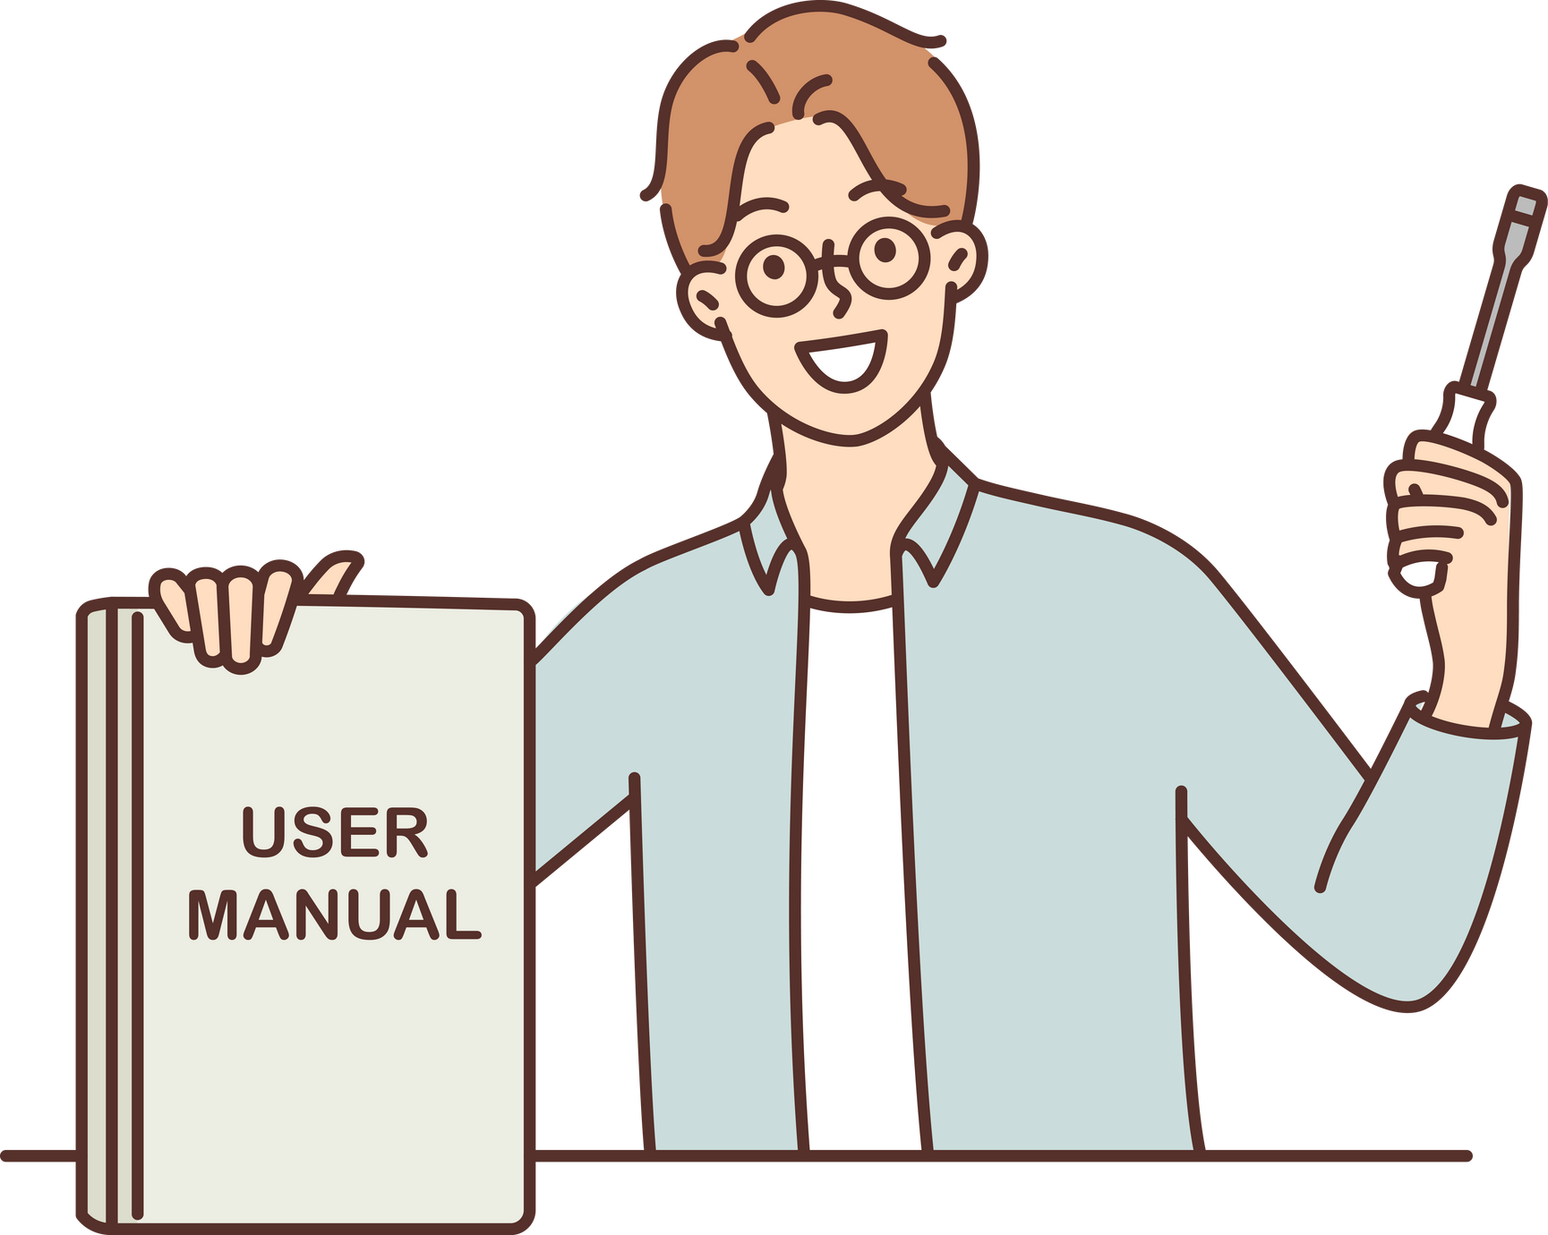
How to pronounce?
/p/ & /b/

Slide 3
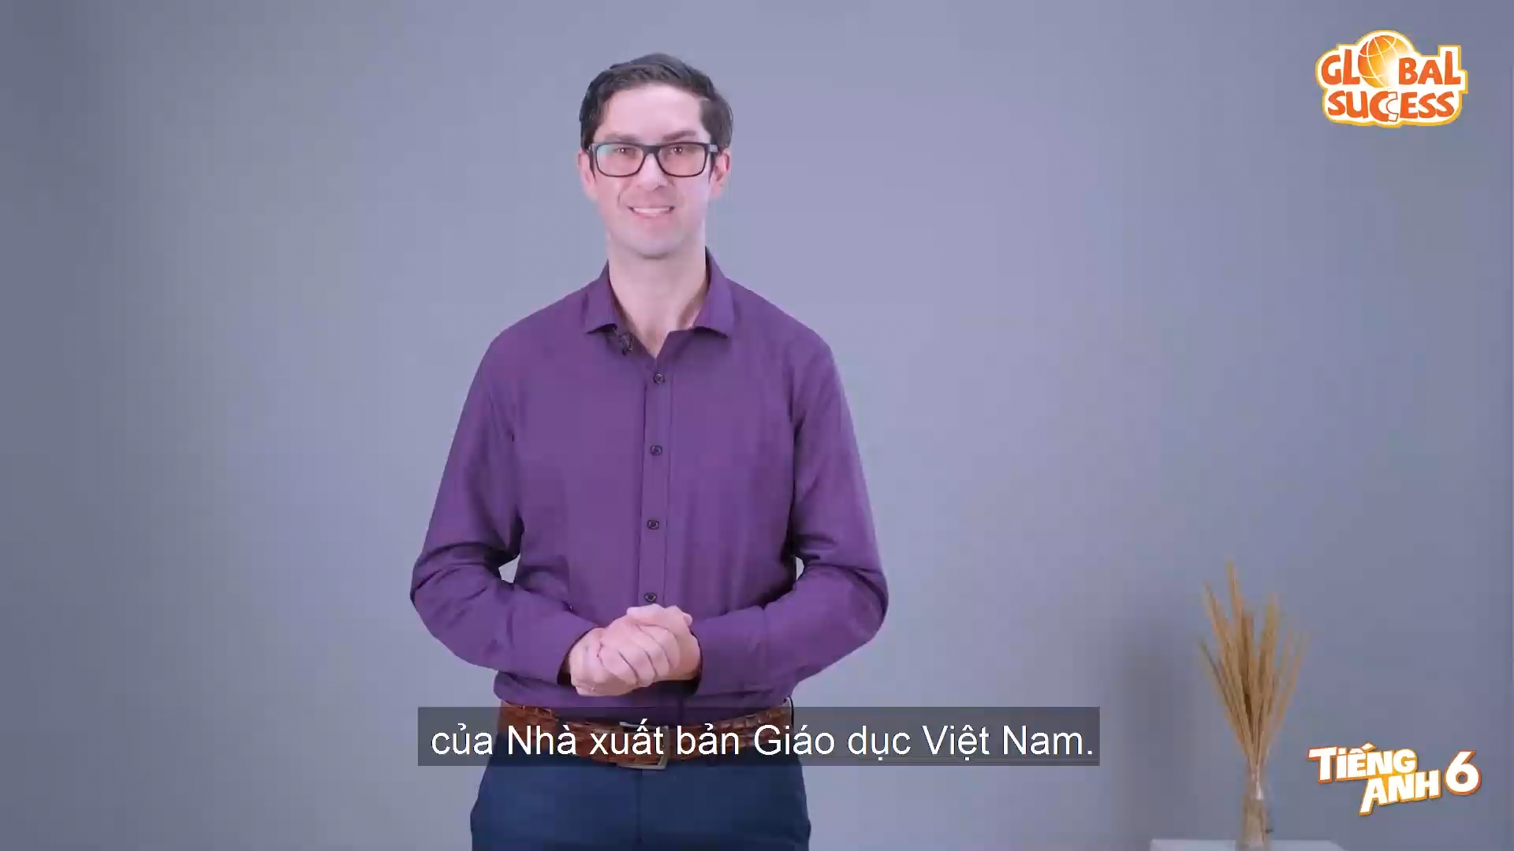

Slide 4
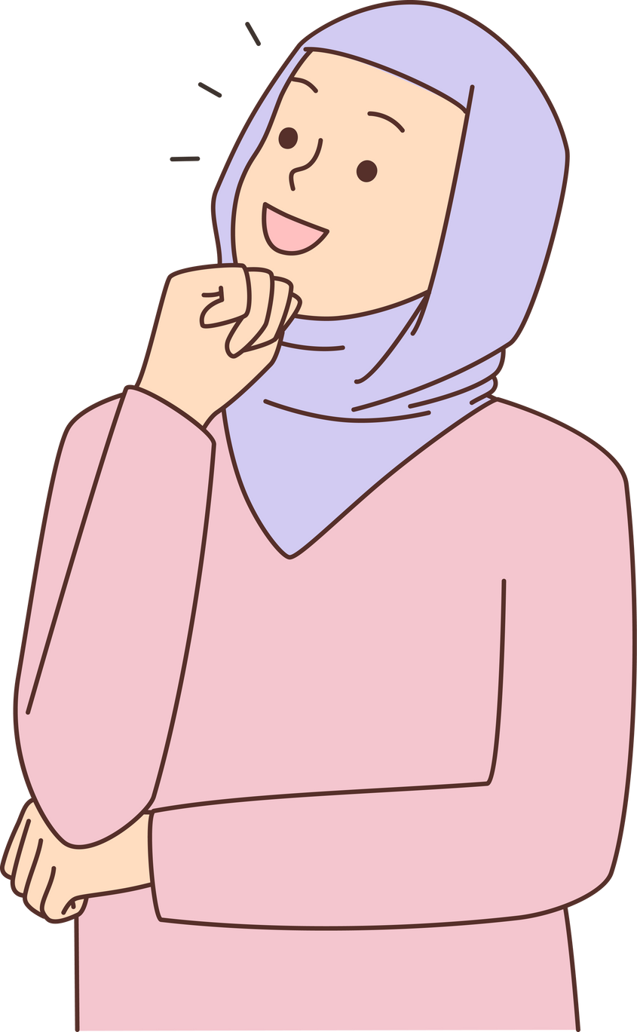
CÁCH PHÁT ÂM
Âm /p/
How to pronounce
-Âm /p/: Mím chặt 2 môi, sau đó, sau đó mở nhanh và bật hơi ra ngoài. Vì âm /p/ là âm không rung (âm vô thanh) nên khi phát âm, cổ họng sẽ không có cảm giác rung.
/p/ & /b/ sounds
Âm /p/
- Âm /b/: Mím chặt 2 môi, sau đó, sau đó mở nhanh và bật tiếng (âm /b/) ra ngoài. Vì âm /b/ là âm rung (âm hữu thanh) nên khi phát âm, cổ họng sẽ có cảm giác rung.

Slide 5
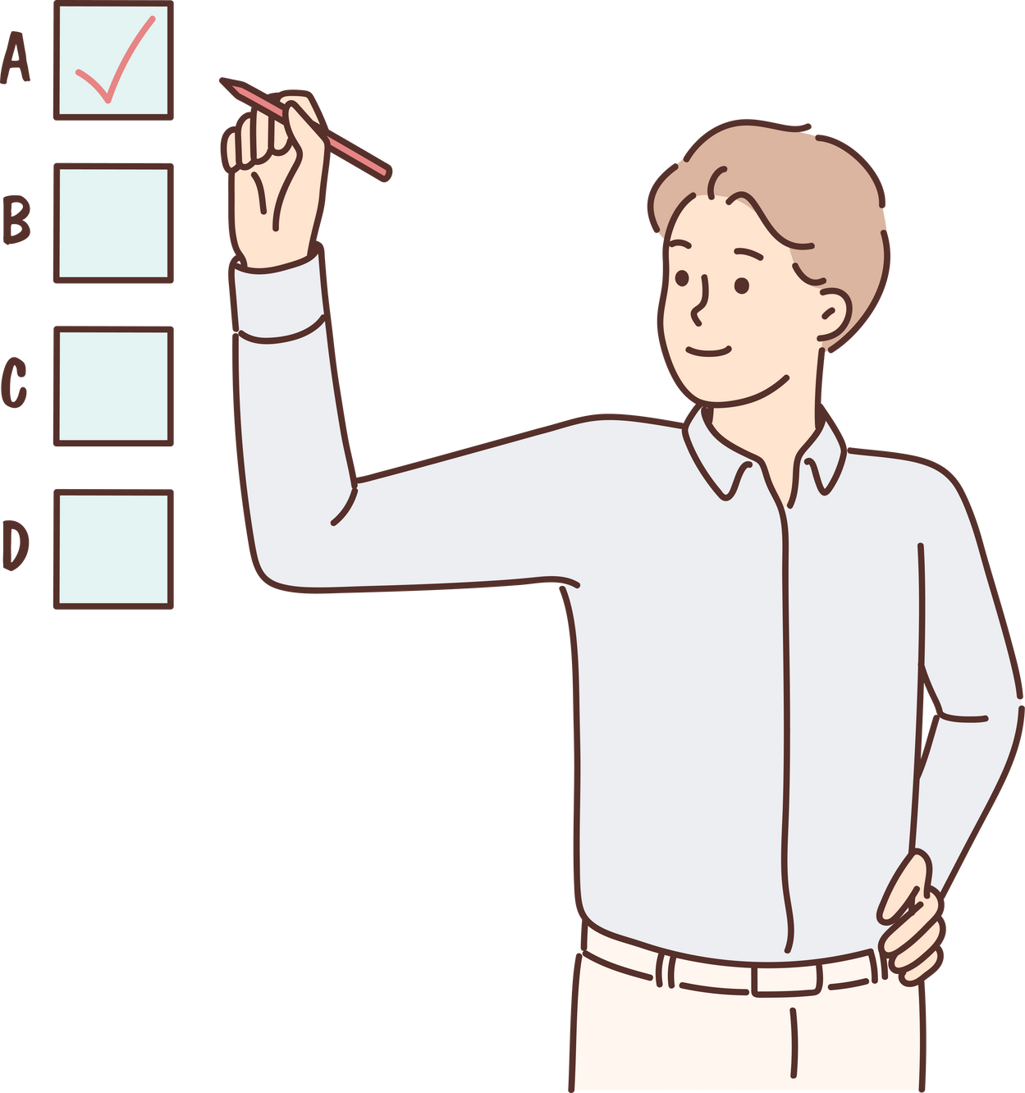
So sánh
Để phân biệt âm /p/ (vô thanh) và âm /b/ (hữu thanh), đặt một tờ giấy trước miệng rồi lần lượt phát âm 2 âm. Phát âm âm /p/ giấy sẽ rung (vì bật hơi), phát âm âm /b/ giấy sẽ không rung (vì bật tiếng).

Slide 6

CONSONANT SOUNDS
Practice
Let’s practice these sounds!
Hãy cùng thực hành cặp âm này nhé!
/p/ or /b/

Slide 7
Listen and circle the words you hear. Then repeat.
/b/
/p/
BIG
PIG
BEAR
PEAR
BUY
PIE
ROBE
ROPE

Slide 8
Practise these tongue twisters
1
Plain bun, plum bun, bun without plum.
2
The big bug bit the big bear.
The big bear bit the big bug back!
3
Picky people pick plain peanut butter.
Plain peanut butter is the peanut butter picky people pick.

Slide 9
Circle the correct answers:
1
  She has a (big / pig) smile.
2
  I will (buy / pie) a gift for my friend.
3
  My friend is always (busy / pusy) on weekends.
4
  Can you (bring / pring) me that book?
5
  The (boy / poy) is playing football.
6
  He has a new (bag / pag) for school.

Slide 10

Thank you!

